Slide 1
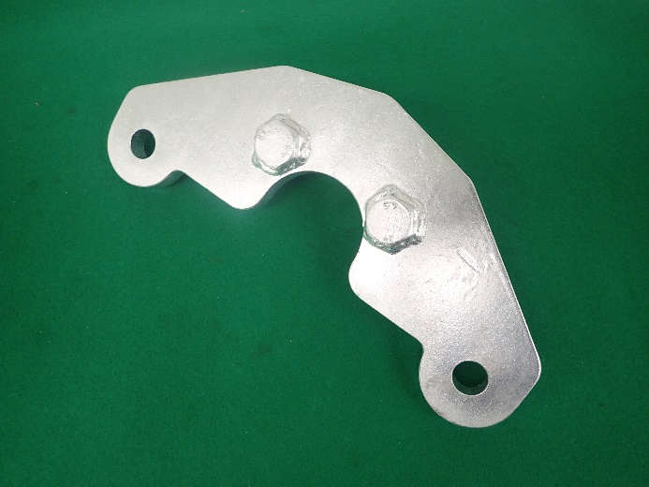
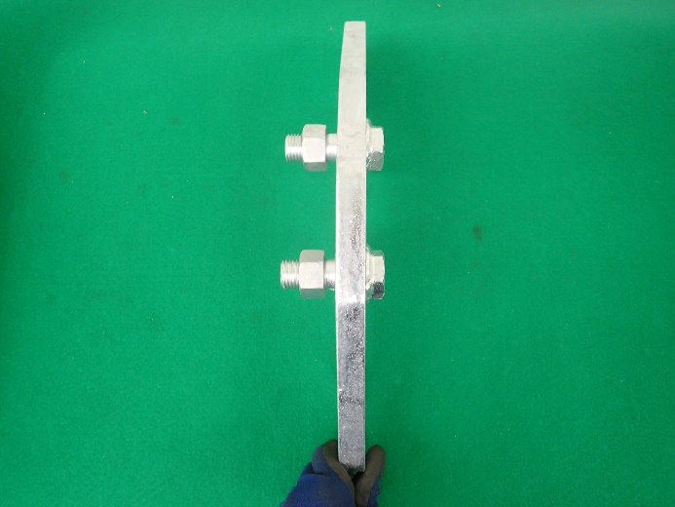
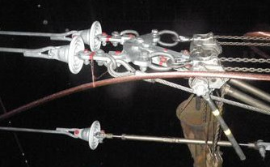

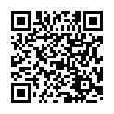

安全、使い易い！
引留箇所張線器取付金具（4t用）
特 長
張線器が取付け易く
工具（張線器）と既設設備が干渉し難い大きさ
■適用箇所 引留ヨークの作業穴に取付けられる
■使用荷重 ４000kgfまで
■重 量 約6kg
採用実績：日本電設工業株式会社
意匠登録済
日本架線
Mail : info@n-gasen.co.jp
〒140-0005 東京都品川区広町1丁目3番30号
TEL （03） 3493-9464 FAX （03） 3493-9467

